Slide 1
Инициативная группа
Волонтеры «М-Студио»
Совет ветеранов Лесновского сельского поселения
Администрация Лесновского сельского поселения
представляют проект МАУ «Дом молодежи, центр ГПВ и ПДМ» Новгородского муниципального района
«Витамины ветеранам»
начало проекта 2016 год

Slide 2
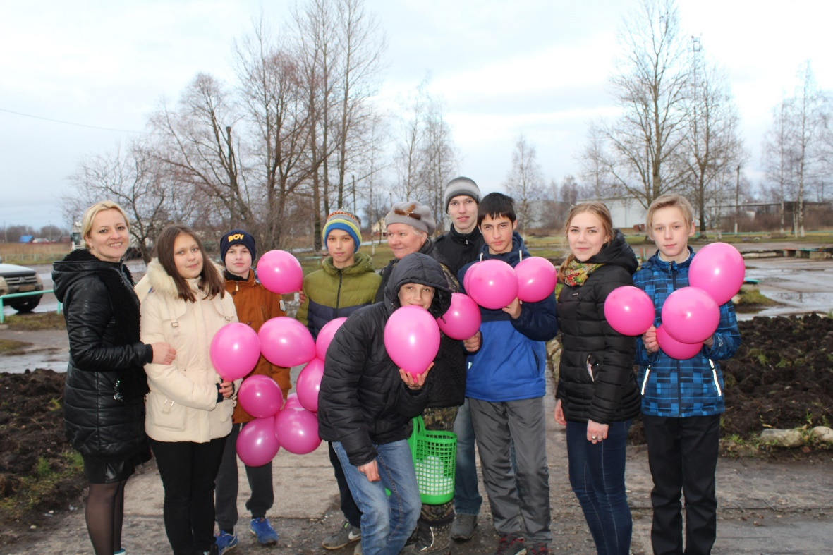
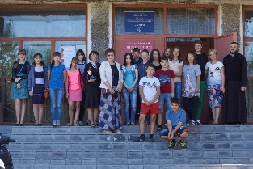
Как всё начиналось…
Волонтерское формирование Лесновского сельского поселения М-студио, руководитель Ямковая М.А.
2016год

Slide 3
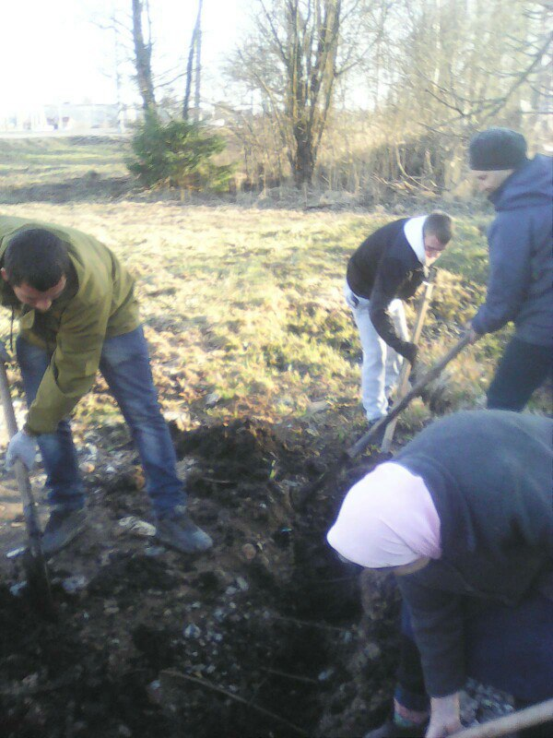
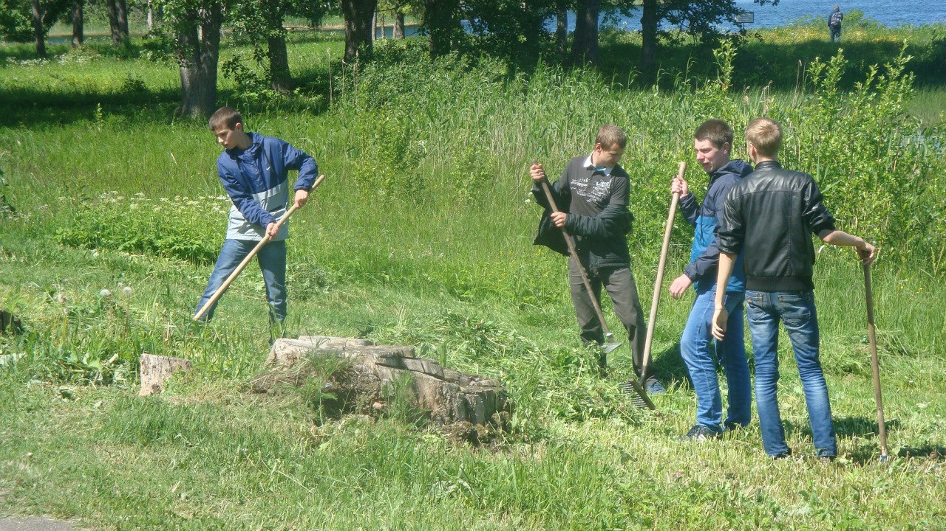
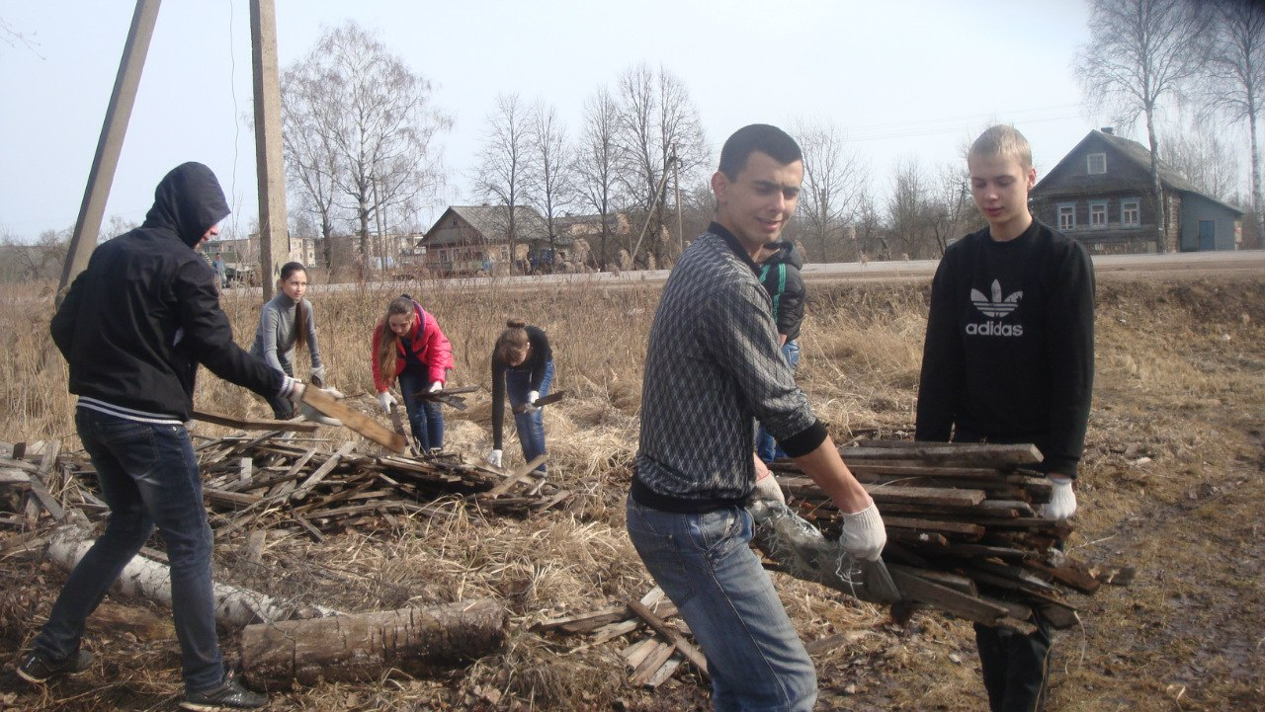
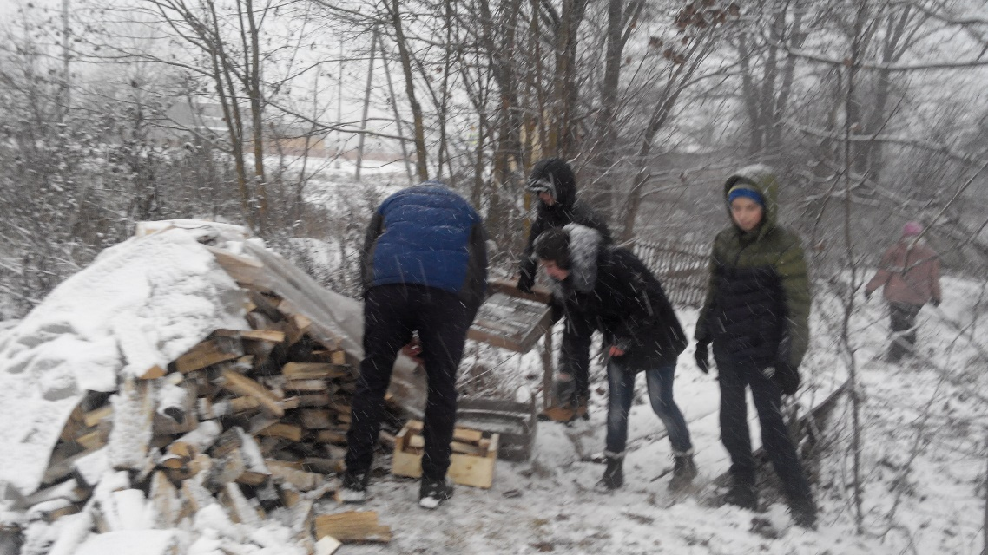
По заявкам ветеранов в Администрацию Лесновского поселения волонтерское формирование оказывает безвозмездную помощь

Slide 4
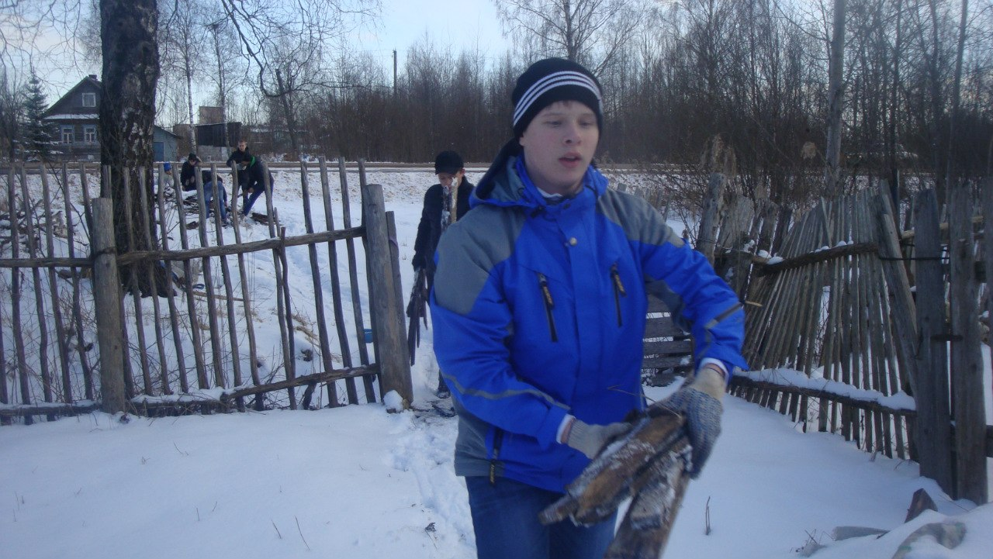
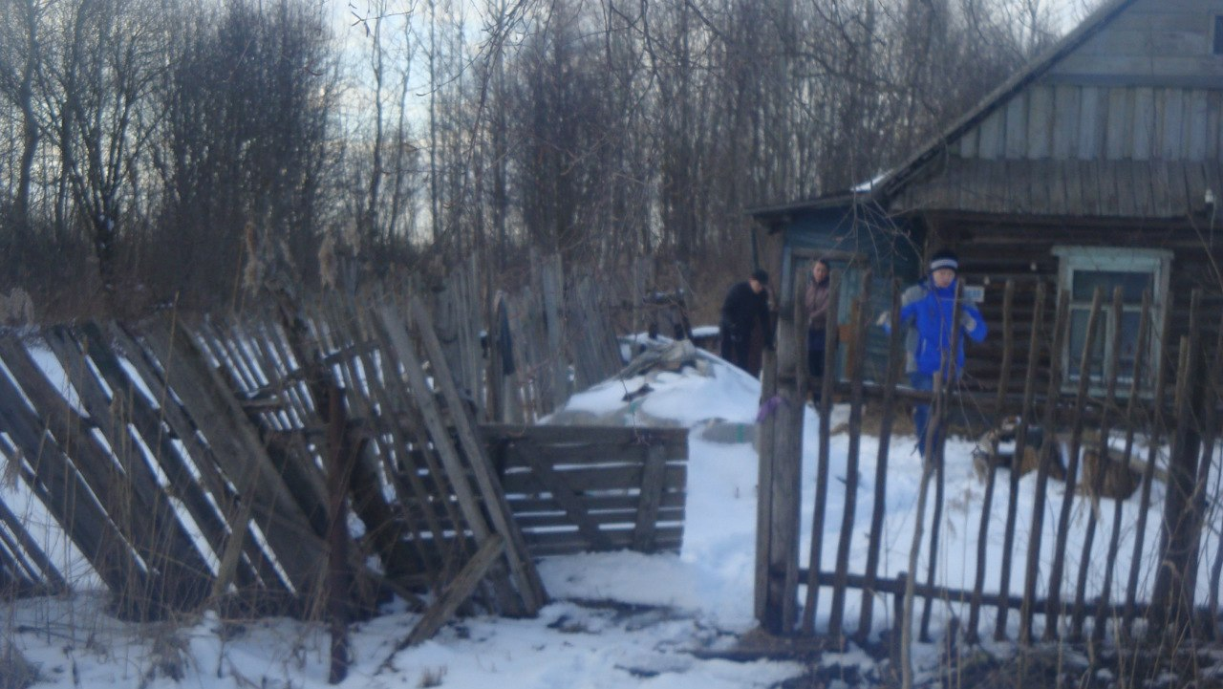
Помощь ветерану в уборке мусора на придомовой территории

Slide 5
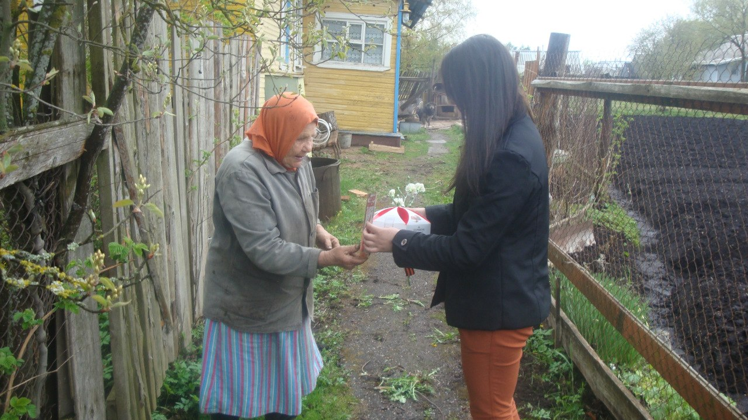
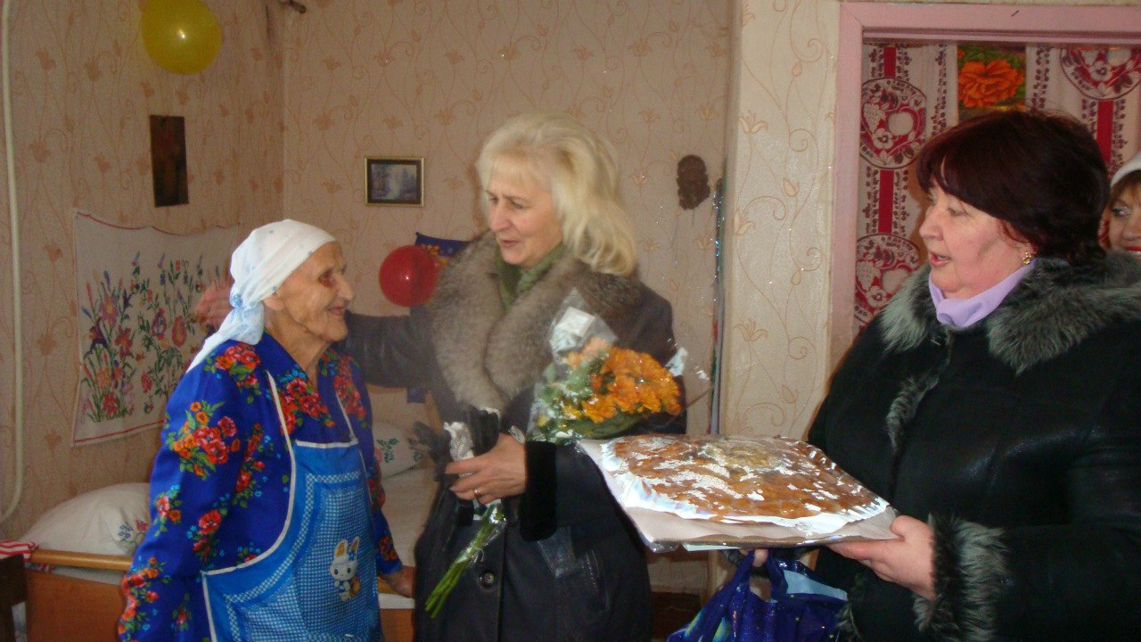
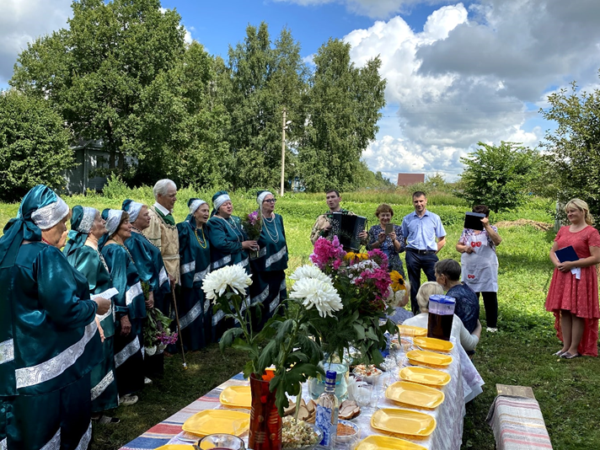
Наряду с рабочими буднями, совместно с Администрацией поселения, волонтерское формирование М-студио поздравляет ветеранов-юбиляров

Slide 6
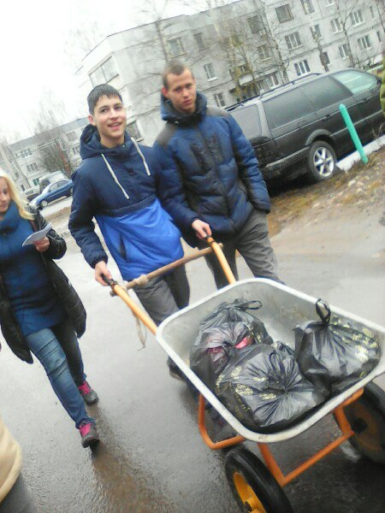
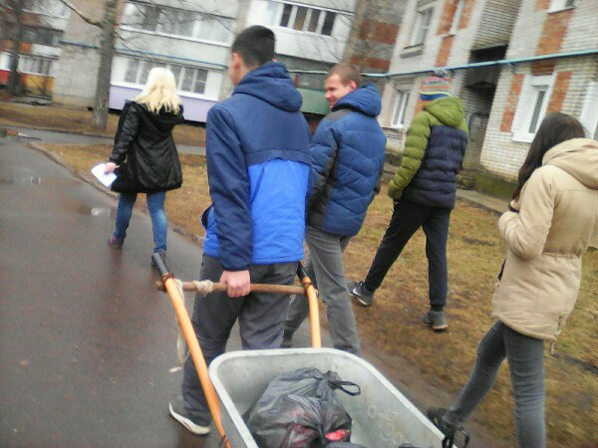
Активно продолжается работа в рамках проекта Новгородского муниципального района «Витамины ветеранам», осуществляется доставка овощей пожилым людям находящимся в трудной жизненной ситуации

Slide 7
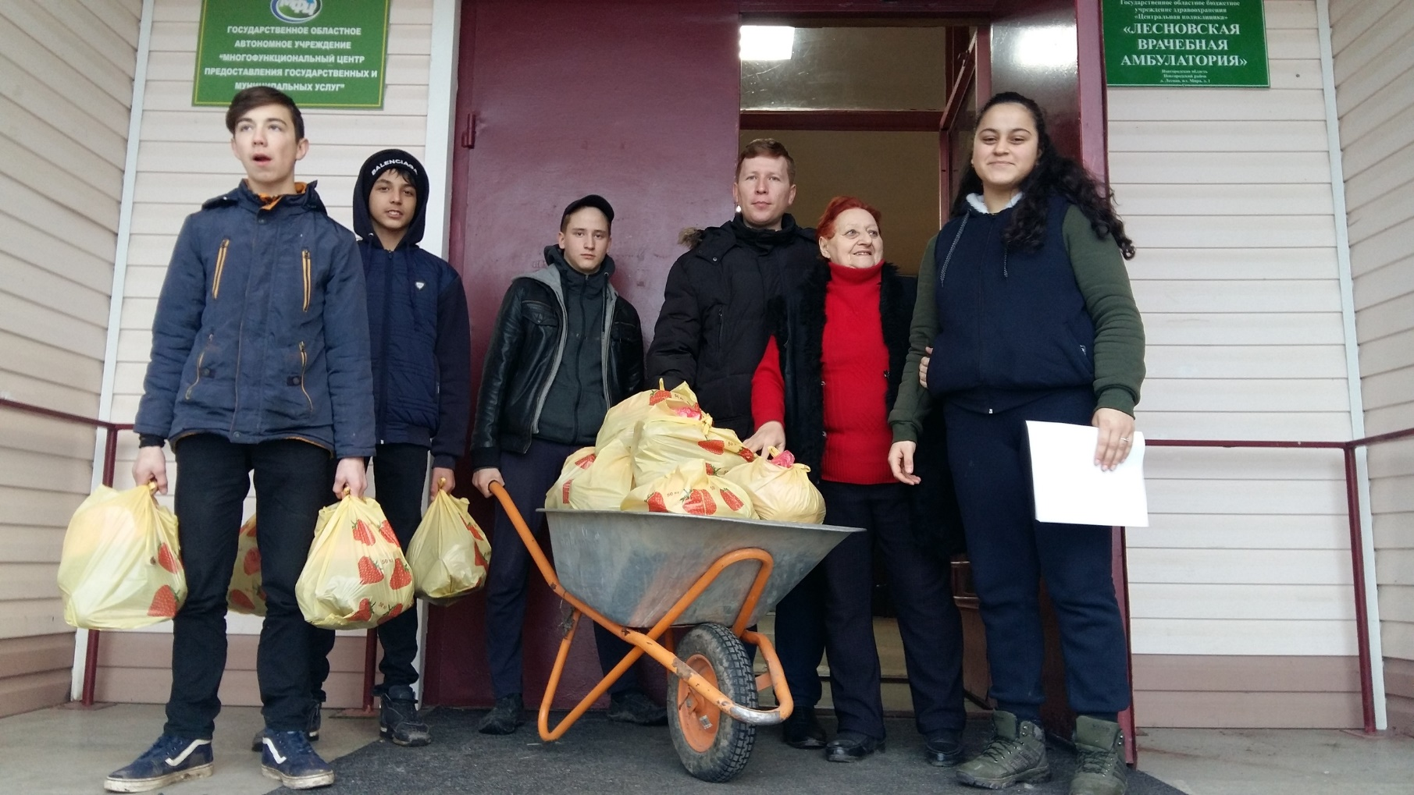
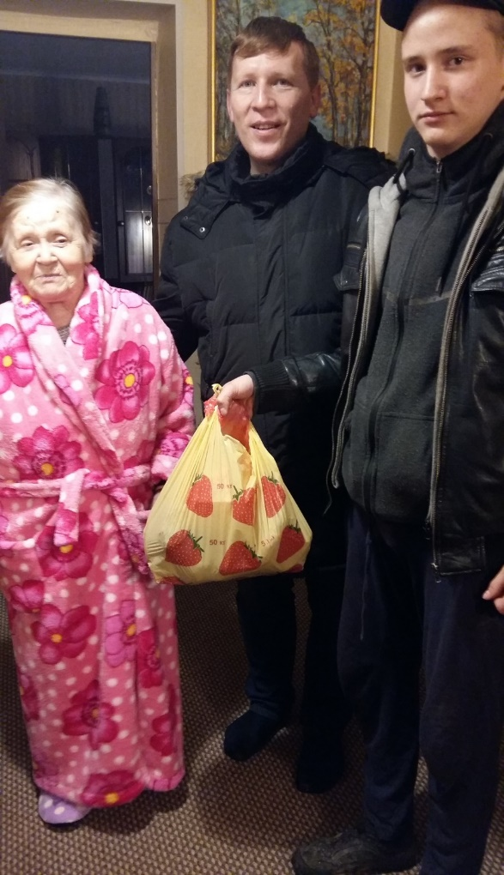

Slide 8
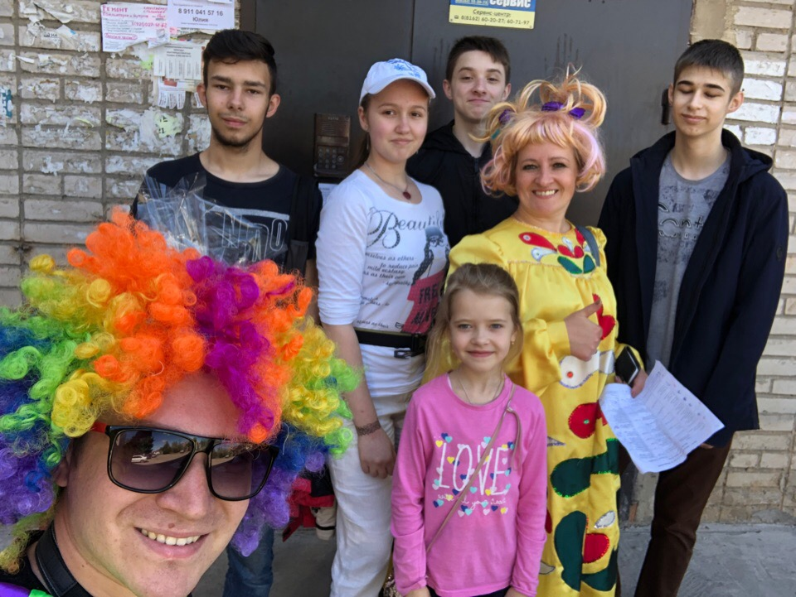
Одновременно с доставкой овощей и продуктов, активно идет работа по уборке квартир пожилым людям (по заявкам)

Slide 9
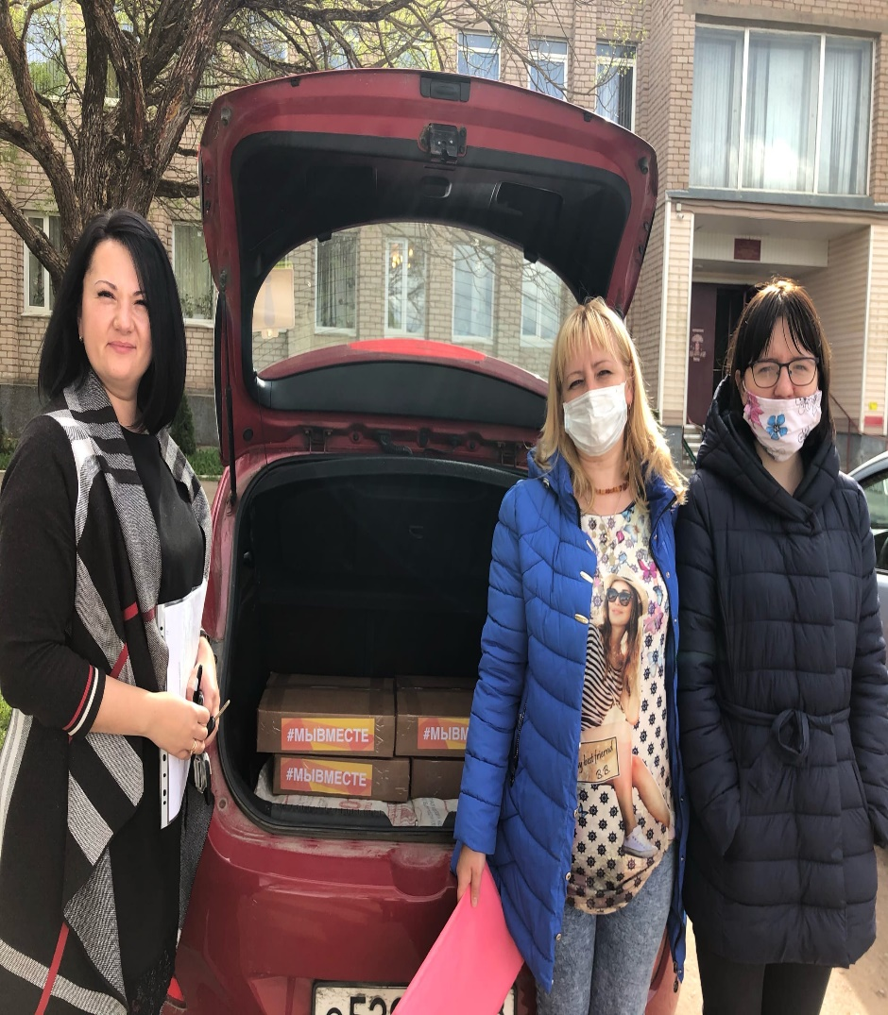
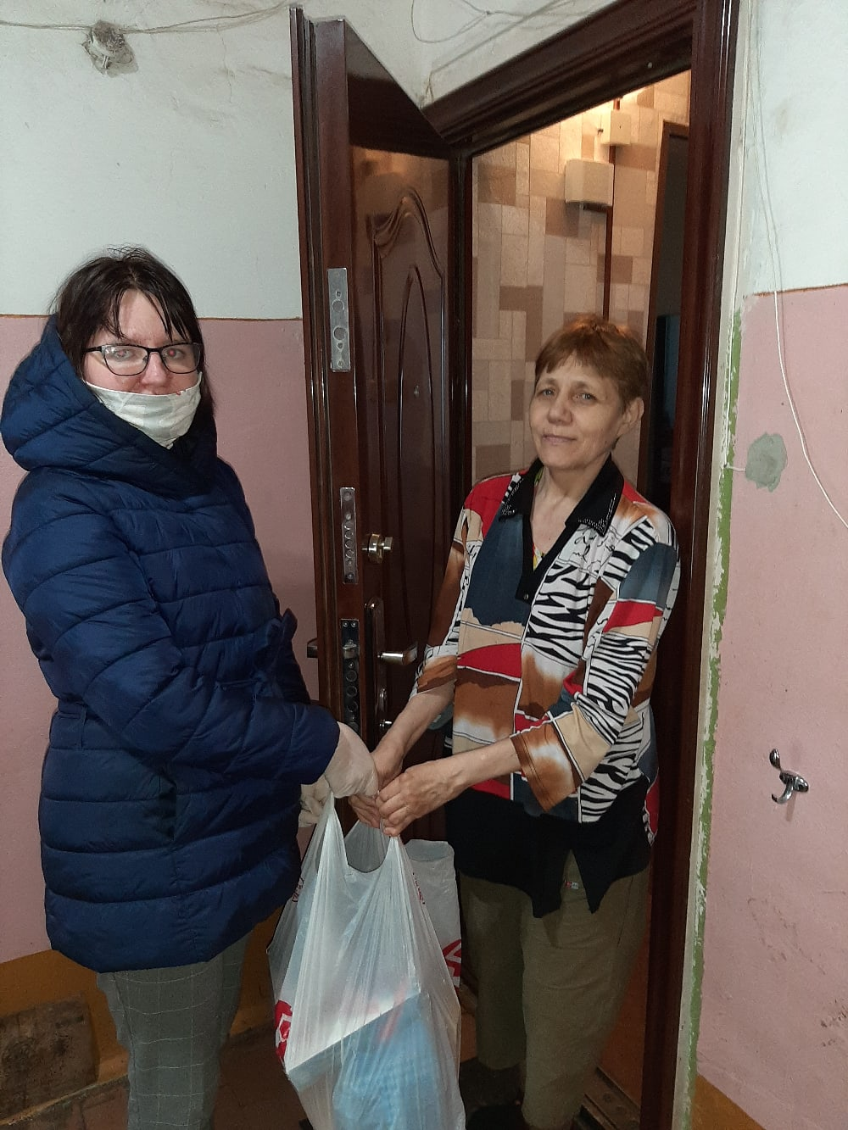
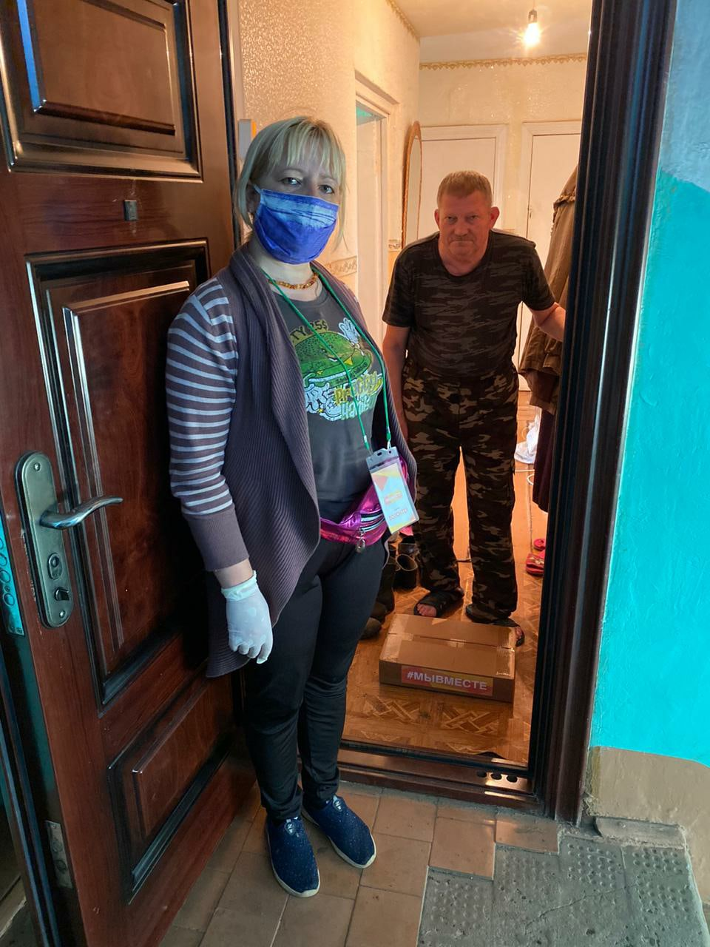
В связи со сложившейся ситуацией распространения короновирусной инфекции, инициативная группа продолжает работать на территории Лесновского сельского поселения и в условиях пандемии доставляет продуктовые наборы пожилым людям 65+ #Мывместе

Slide 10
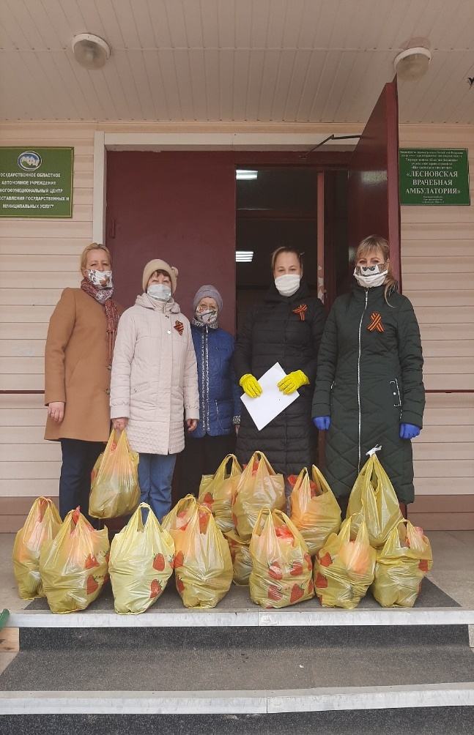
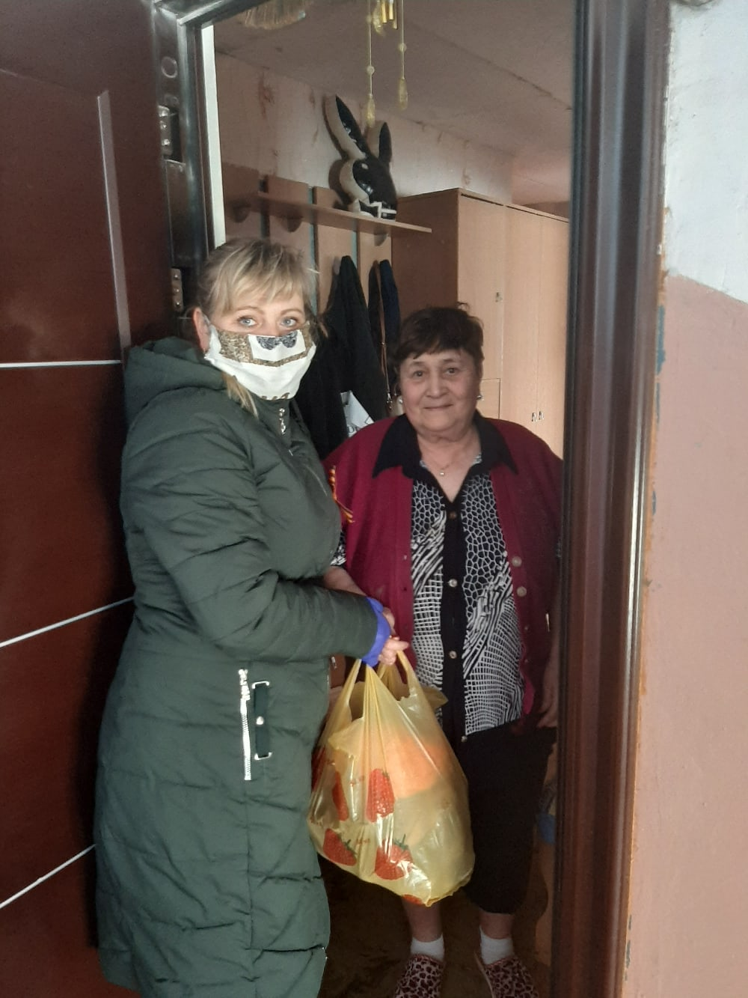
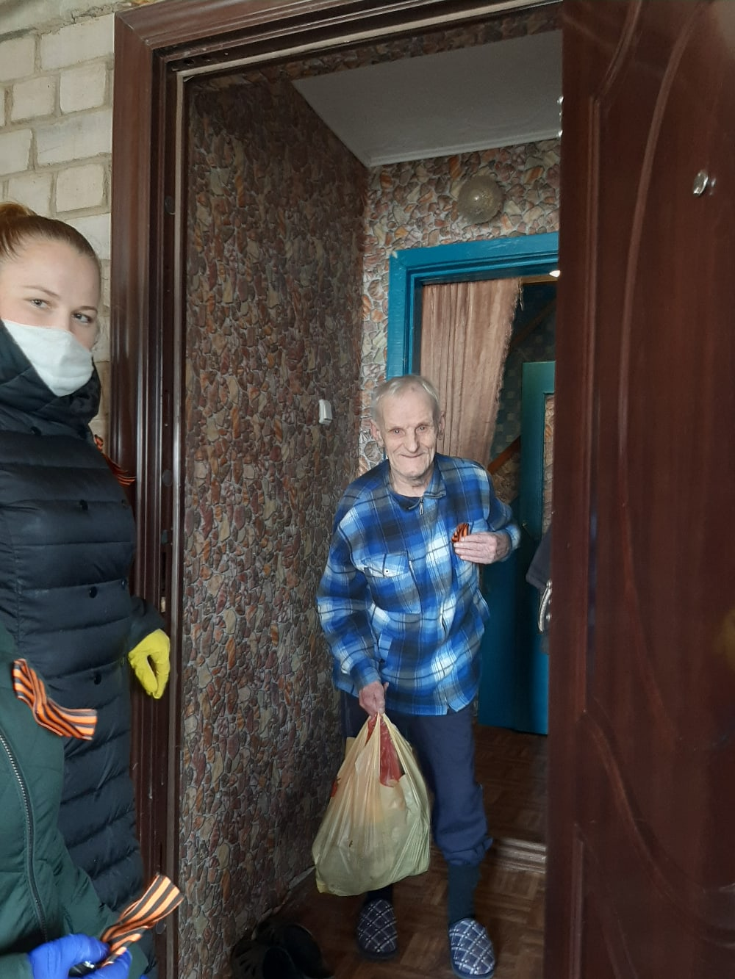
За апрель-май 2020 года было доставлено более 100 наборов овощей людям пожилого возраста проживающих на территории Лесновского сельского поселения

Slide 11
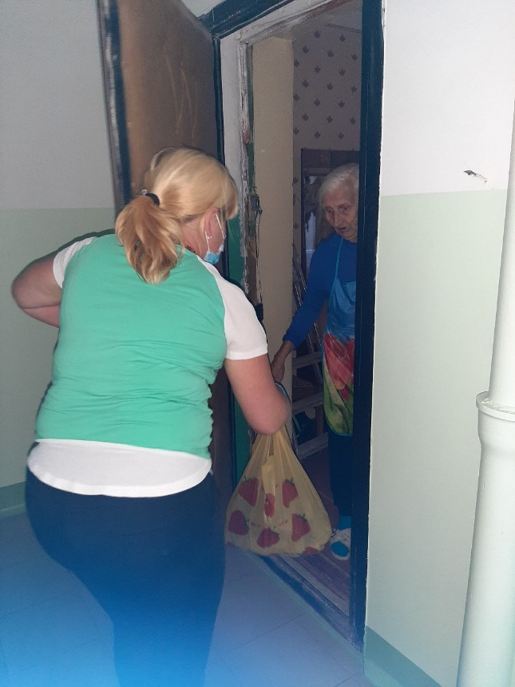
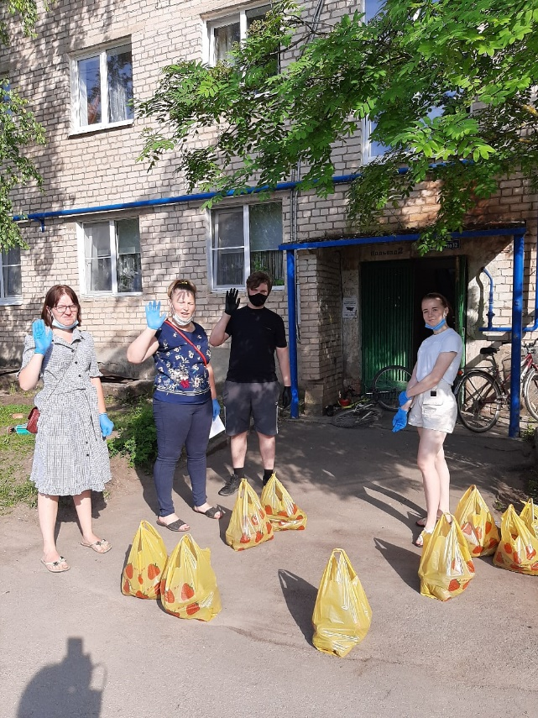
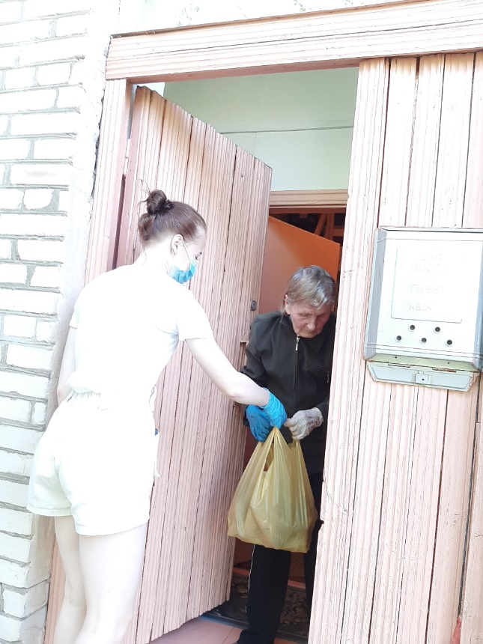

Slide 12
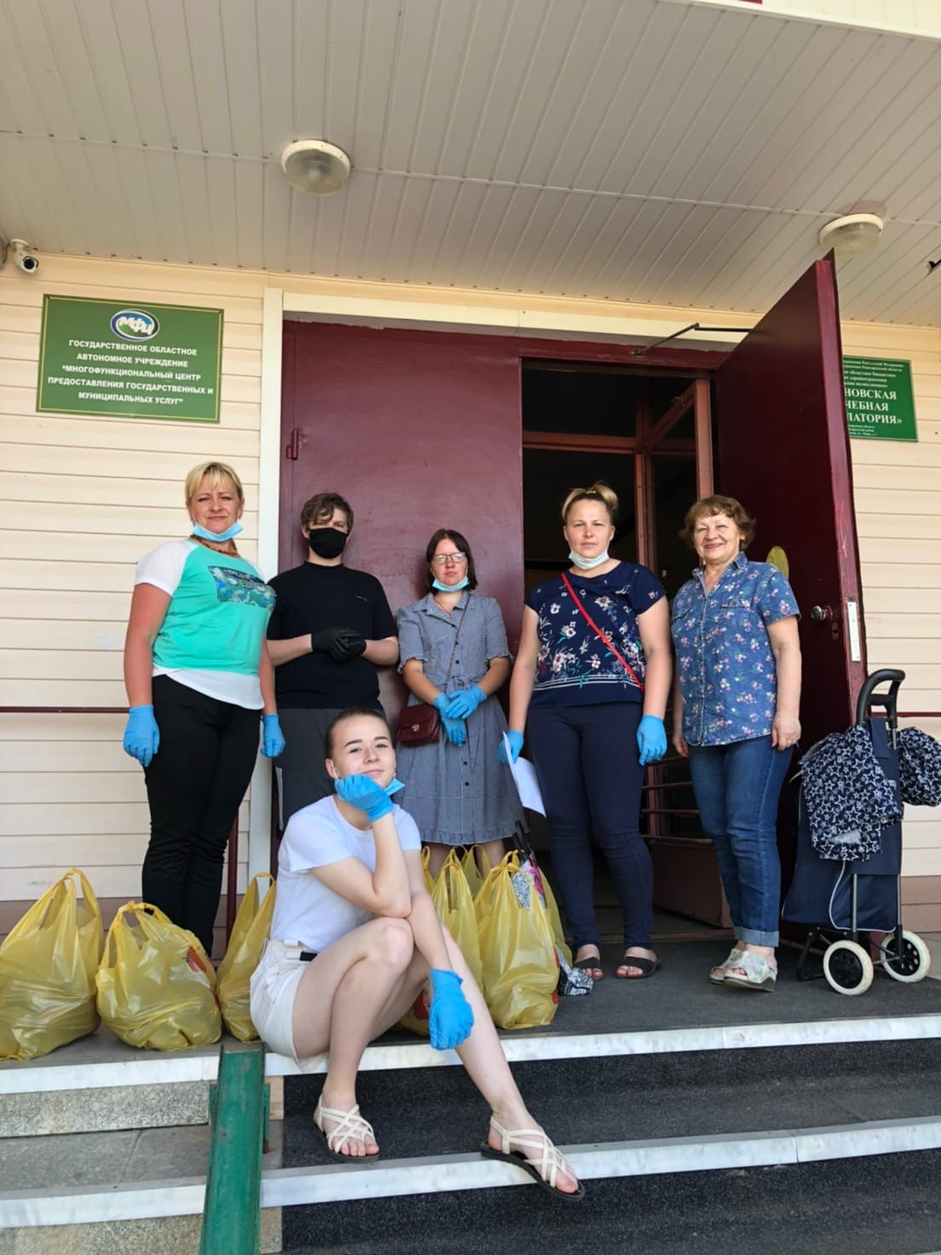
Мы работаем под девизом:
«Твори добро-нет большей радости!
И жизнью жертвуй,
И спеши-
Не ради славы или сладостей,
А по велению души!....»

